Slide 1
Application Modernization Factory
Application
Modernization
Framework
실습
Cloud그룹 한상훈
2021.06

Slide 2
1
App. Modern FWK 소개
2
마이크로서비스 생성하기
3
마이크로서비스 배포하기
4
Ⅳ
과제 : 팩토리 프로젝트 구성하기
CICD 설정

Slide 3


Application Modernization Factory
Contents
Appl. Modern FWK 소개

Slide 4
Application Modernization Framework 소개
목표
Application Modernization Framework가 무엇인지 이해한다
Application Modernization Framework UI를 살펴본다

Slide 5
Application Modernization Framework 소개
Framework은 ZCP 기반의 EKS, AKS, GKS 등의 다양한 CSP k8s 환경에서 MSA를 포함한 Cloud Appl.을 쉽고 빠르게 개발할 수 있도록 환경, 기술, 샘플 Asset 및 자동 구성 서비스1) 제공
※ 1) 자동화 기능을 포함하는 Framework 2.0은 21년 7월 출시 예정
Framework 지원 범위
Framework 주요 기능
Appl.
BFF
API
G/W
APP 1
APP 2
1
MSA 개발을 위한 Template 제공
…
신속하게 MSA 구성을 지원하는 아키텍처 코드 및 도구
컨테이너의 Log, Metrics, Tracing 기능 개발 지원 코드
컨테이너 상태 체크 및 장애 복구 기능 개발 지원 코드
MSA의 신속한 개발을 위한 개발 예시 코드
Cloud Native
Framework
Framework V1.0
2.0
MSA 개발 Template
Dev/Ops
환경
자동화
1
아키텍처 패턴 코드, 구성 설정
Backend 구성 및 연결 설정
마이크로서비스 코드 및 의존성 Lib.
2
K8s 자원 관리 및 배포 정책 설정을 위한 Template 제공
컨테이너의 자원 할당 및 배포 기능 개발 지원
컨테이너 수동 및 자동 확장 기능 개발 지원
통신 구조 및 접근 통제 기능 개발 지원
K8S 자원 및 배포 정책 Template
2
K8s 자원 관리 정책 설정
Application 배포 및 운영 정책 설정
3
CICD 파이프라인 생성 Template 제공
CICD 파이프라인 Template
참조 기본 빌드, 검증, 배포 파이프라인 구성 지원
Rolling Update, Blue/Green 배포 파이프라인 구성 지원
Kubernetes 배포 Manifest 생성 툴 구성 지원
3
빌드, 검증, 배포 파이프라라인 구성
Rolling Update, B/G 파이프라인 구성
4
MSA Archi. 관련 B/E 구성/설정 Template
4
MSA 개발을 위한 사전 구성 서비스 구성 가이드 제공
CICD, B/E, Mgmt. Service 설치 및 구성
MSA 패턴 구성을 위한 Backend 설치 구성
Jenkins & argo CD 기반의 CICD 파이프라인 구성
Application 모니터링 및 실시간 추적을 위한 Mgmt. 구성
Platform
CICD Service
Backend Service
Mgmt. Service
Container PaaS
Auto-operation & Orchestration
5
개발 및 배포 환경 자동 관리 서비스 (21년 7월 지원 예정)
자원 할당, 배포 정책 생성, 아키텍처 구성 자동화 지원

Slide 6
Application Modernization Framework 소개
Cloud Native Application 전환을 위한 표준 참조 아키텍처 구조
PaaS 기반 Application Modernization Service Architecture
End-user
Edge
Cloud Native Application
외부 시스템
UI Client
BFF(Backend for Front)
API Service
ACL(Anti Corruption Layer)
External
Web
Client
Web
BFF
𝝁service
연관시스템
REST API
Adaptor
HTTPS
gRPC
TCP/IP
SOAP
…
Mobile
BFF
Pod
Mobile
Client
3rd Party
BFF
Aggregator
𝝁service
API Gateway
REST API
ETL/CDC
연관 DB
3rd Party
Client
Routing/LB
Security
Metering
Pod
DB
RDB
File System
Bigdata
…
…
Cloud Native.
Framework 1.0
Cloud Native Application을 위한 아키텍처 기술 컴포넌트 (통신, 설정/상태 외부화, 트랜잭션 …)
DevOps Service
Cloud Native Application 개발, 빌드, 배포, 모니터링
외부시스템
Platform
Backend Service
Cloud Native Application 아키텍처 기술 컴포넌트를 실행을 위한 설치 형 B/E or SaaS (DB, NoSQL, MQ, Cache…)
금융
인증
SaaS
…
PaaS
Kubernetes 기반 Public PaaS, Infra에 대한 자원 조율 (orchestration)

Slide 7








Application Modernization Framework 소개
Framework을 이용하여 TA/AA 업무 및 배포 업무에 대한 개발 가이드 및 개발 공통 Asset을 제공
PaaS 기반 DevOps 프로세스 구조
2
Framework 1.0
Template 기반
TA/AA 설계
Cloud Native. Framework
F/W Repo
F/W을 이용하여 작성
1
Cloud Appl. 아키텍처 구성
서비스 및 네트워크 구조
워크로드 배포 정책
자원 할당 정책
접근 통제 정책
수평 확장 정책
장애 회피 및 복구 정책
상태 확인 방식
로그 및 계측 방식
Naming Rule
Backend Architecture 구성
PaaS 기반 MSA 개발/배포 가이드
마이크로서비스 & Archi. 개발 Template
PaaS 자원 및 배포 정책 Template
CICD Pipeline 생성 Template
Backend & Management 서비스 설정
TA/AA
3
배포 현황 모니터링
대시보드 Template
업무 중심
Biz Logic
설계/개발
Appl. 개발 Repo
FW을 이용하여 작성
5
개발 소스
Backend 설정 속성
Application 속성
의존성 구성
CICD Pipeline 정책
Load TA 정책
개발자
Load
소스 코드
개발환경
배포
4
Framework 1.0
Template 기반
자동 배포 구성
CICD Pipeline 주입
소스
체크아웃
빌드
테스트
이미지
빌드
배포
개발환경 배포
Metrics 통합
로그 통합
E2e Tracing
배포 담당자
라이브러리
push docker
시험
Load docker
Container
…
Biz Logic
POD
POD
POD
라이브러리
Repo
Tester
Image
Registry
MSA Comm. Lib
TEKTON
JVM/Tomcat
kafka
Docker engine

Slide 8



Application Modernization Framework 소개
MSA 개발 Framework의 패키지 형상 구조는 1)기본설정, 2) 공통 아키텍처 설정, 3) 개별 서비스 아키텍처 설정, 4) 서비스 개발, 5) 개별 서비스 CICD 파이프라인으로 구성
Framework 제공 Template 구조 및 당당 별 역할 정의
기본 PaaS 사용 정책 사용
/base
├ kustomization.yaml
├ deployment.yaml
├ service.yaml
├ application.yaml
…
Framework에서 제공하는 기본 설정으로 활용하며, 필요시 프로젝트 수행 조직의 기본 정책에 대한 표준 작업 진행
PaaS 사용을 위한 기본 설정 구조
공통 표준
담당자
공통 적용 아키텍처 구조
/overlay/dev/common
├ kustomization.yaml
├ application-common.yaml
├ {k8s-resource}-patch.yaml
├ {k8s-resource}.yaml
├ …
Framework은 예시 Template을 제공하며, TA/AA는 적용하고자 하는 정책에 대해 조정을 하거나,
Xxx-patch.yaml 추가 작업 실행
TA/AA
B/E & Mgmt.서비스 연결 설정
서비스 공통 Property 설정
Log, Metrics, Tracing 설정
K8s 리소스 보안/권한 설정
공통 Config 파일 주입
서비스 별 아키텍처 구조
/overlay/dev/{service}
├ kustomization.yaml
├ application-custom.yaml
├ {microservice-resource}.yaml
├ ….
Framework은 예시 Template을 제공하며, TA/AA는 적용하고자 하는 정책에 대해 조정을 하거나,
Xxx-patch.yaml 추가 작업 실행
개별 서비스 별 Property 설정
서비스 별 MSA 패턴 설정
서비스 별 Config 파일 주입
컨테이너 이미지, 라벨, name
서비스 별 CICD 파이프라인
/Jenkins-pipeline/dev/{service}
├ Jenkins-cicd
├ Jenkins-bluegreen
├ ….
Framework은 CICD, CI, CD, B/G 등의 기본 파이프라인을 제공하며, Repository, 서비스 조정 후 Jenkins 등록 실행
배포 담당자
개별 서비스 별 CICD 파이프라인 구성
Blue / Green 배포 파이프라인 구성
Application 개발
/{service}/src
├ pom.xml
Framework 과 상관없이 개발
개발자
개발 및 검증

Slide 9
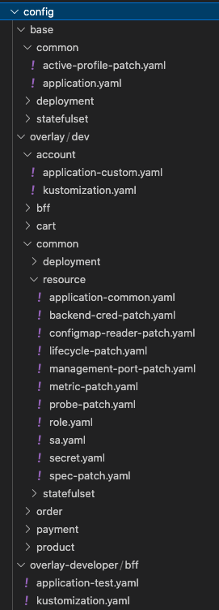
Application Modernization Framework 소개
개발 프레임워크는 표준화된 개발 및 배포 환경 구성을 쉽게 이해할 수 있도록 Framework 기반 쇼핑몰 샘플 코드 및 환경 구성을 Boilerplate 형태로 제공
application.yaml, application-common.yaml, application-custom.yaml, application-test.yaml 순서로 설정값이 merge될 수 있도록 active-profile-patch.yaml 파일 작성 및 이를 Deployment에 적용
마이크로서비스에 특화된 설정을 application-custom.yaml 에 적용
마이크로서비스 컨테이너 이미지 설정을 kustomization.yaml 에 적용
마이크로서비스 오버레이는 overlay/dev/common/deployment/kustomization.yaml 을 상속하여 작성
6개의 마이크로서비스(account, bff, cart, order, payment, product)를 기본 제공되는 overlay/dev/microservice 기반으로 작성
6개의 마이크로서비스가 동일한 Deployment 기반으로 작성되므로 공통화 여지가 높음
개발계에 공통으로 적용되는 설정을 overlay/dev/common/resource 에 작성
예를들어 Kubernetes 환경에서의 Hot Reload를 구현하기 위해서는 Pod에 ConfigMap에 대한 reader 권한을 부여해야 함. 이를 위한 리소스가 role.yaml, sa.yaml 작성되어 있으며, overlay/dev/{service}/kustomization.yaml 의 resources 항목에서 참조하고 있음
개발계 공통으로 사용되는 마이크로서비스 패턴을 위한 패치파일이 작성되어 있고, 이 파일들은 모든 마이크로서비스가 상속받는 overlay/dev/common/deployment/kustomization.yamlm 에서 참조된다. 마이크로서비스 패턴을 위한 패치파일을 수정하면 다른 마이크로서비스들의 형상을 build하게 되면 자동으로 적용되게 된다.
개발자를 위한 overlay는 선택사항으로, 개발자에게 배포 테스트를 가능케 하고자 한다면 마이크로서비스의 오버레이를 상속받은 오버레이를 하나 더 작성, application-test.yaml 에 클러스터 배포용 애플리케이션 설정을 기입하게 한다.

Slide 10
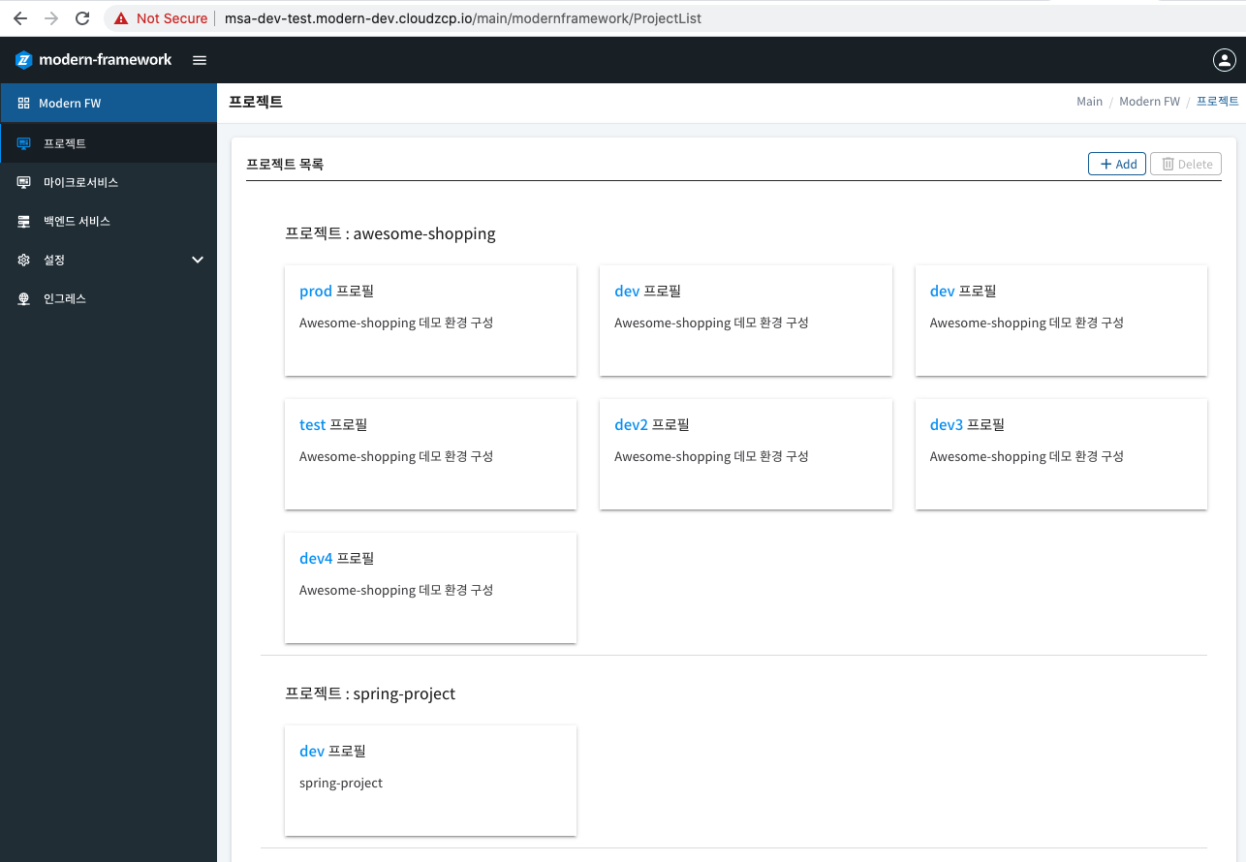
Application Modernization Framework 소개
복수의 프로젝트를 배포환경(프로파일)에 따라 구성

Slide 11
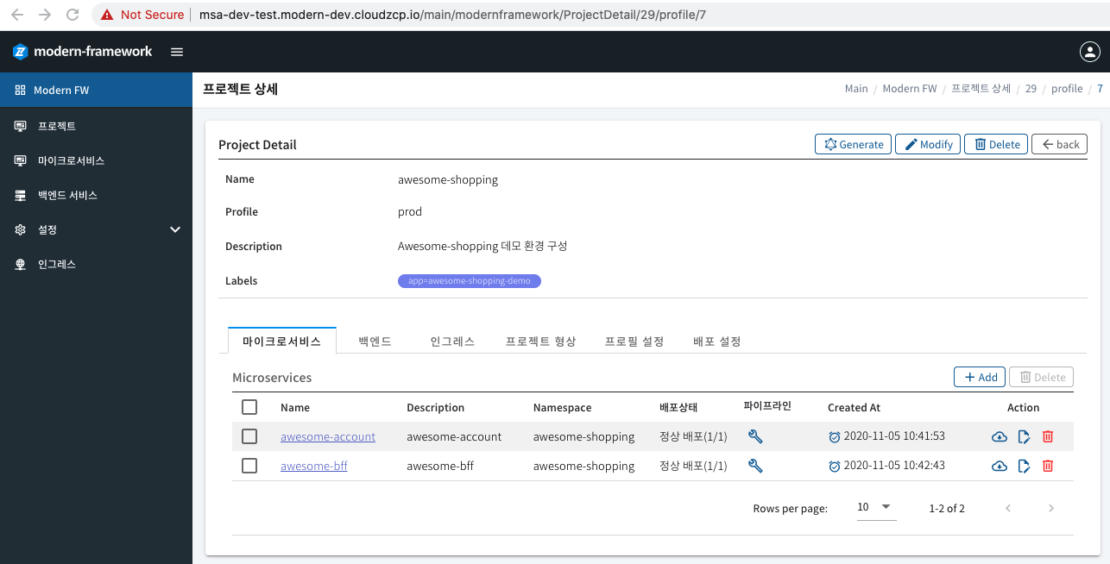
Application Modernization Framework 소개
프로젝트 내에 마이크로서비스 구성

Slide 12
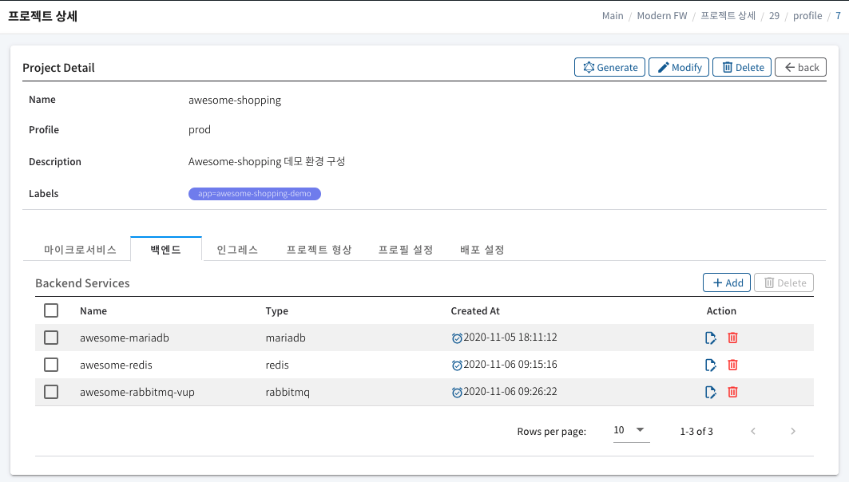
Application Modernization Framework 소개
프로젝트 내에 연계 Backend 서비스 설정

Slide 13
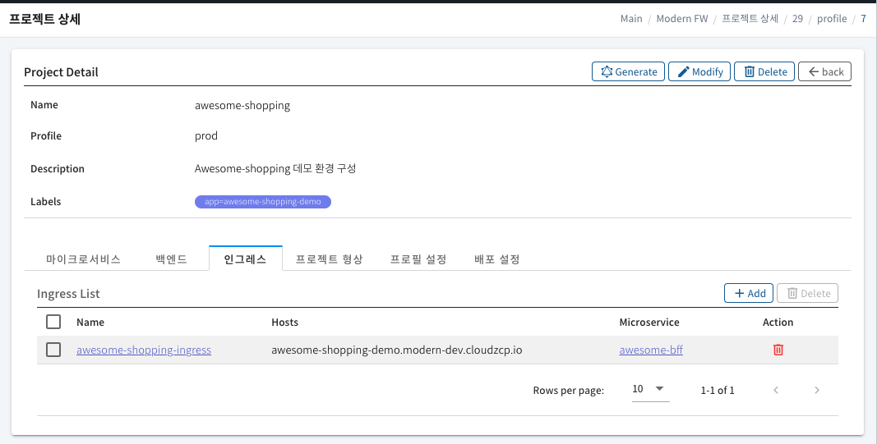
Application Modernization Framework 소개
프로젝트에서 사용할 외부 노출 Ingress 정의

Slide 14
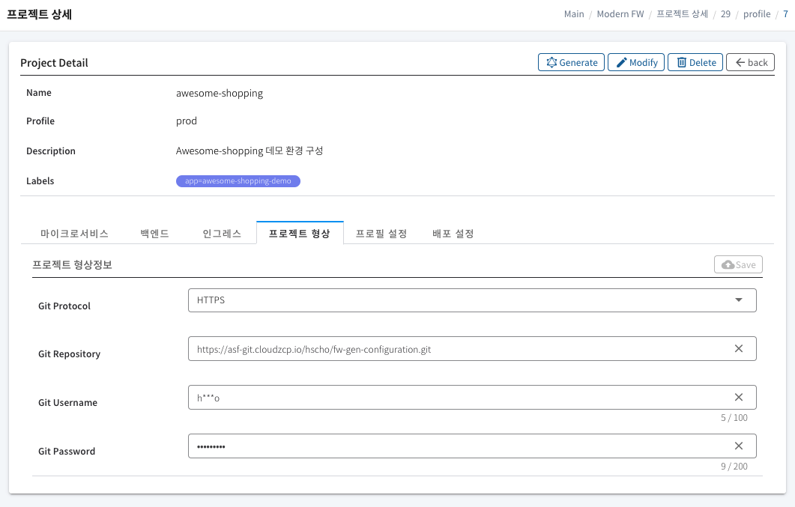
Application Modernization Framework 소개
프로젝트의 형상정보(아우터 아키텍처 + 배포 파이프라인 코드) 저장

Slide 15
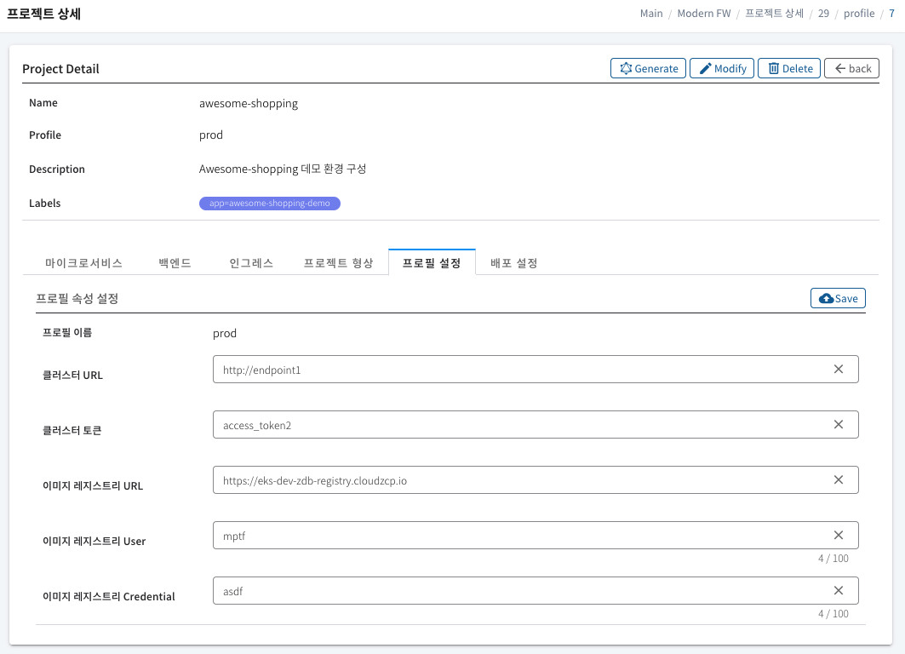
Application Modernization Framework 소개
배포대상 클러스터를 위한 클러스터 및 이미지 레지스트리 정보

Slide 16
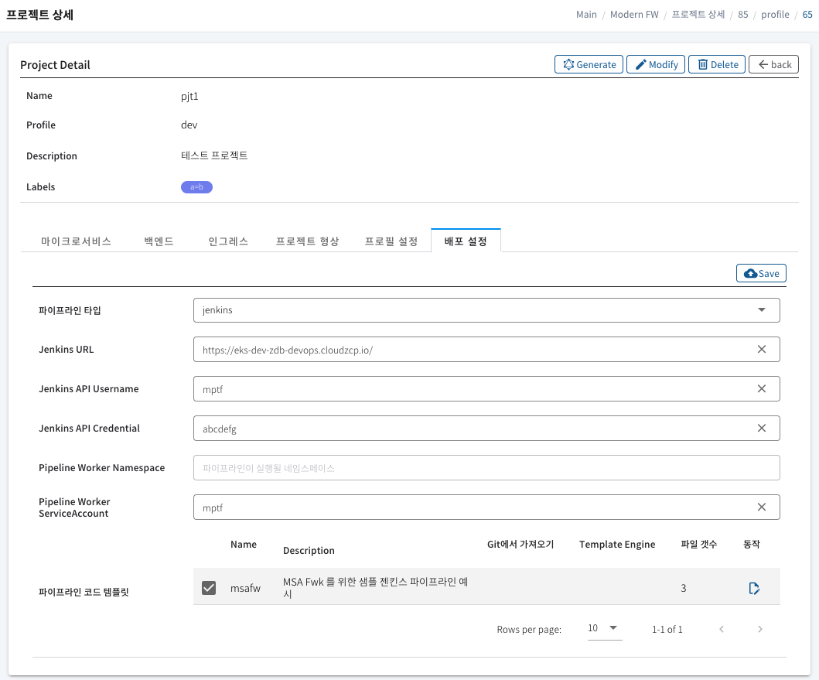
Application Modernization Framework 소개
배포 파이프라인 자동 구성을 위한 배포 설정

Slide 17
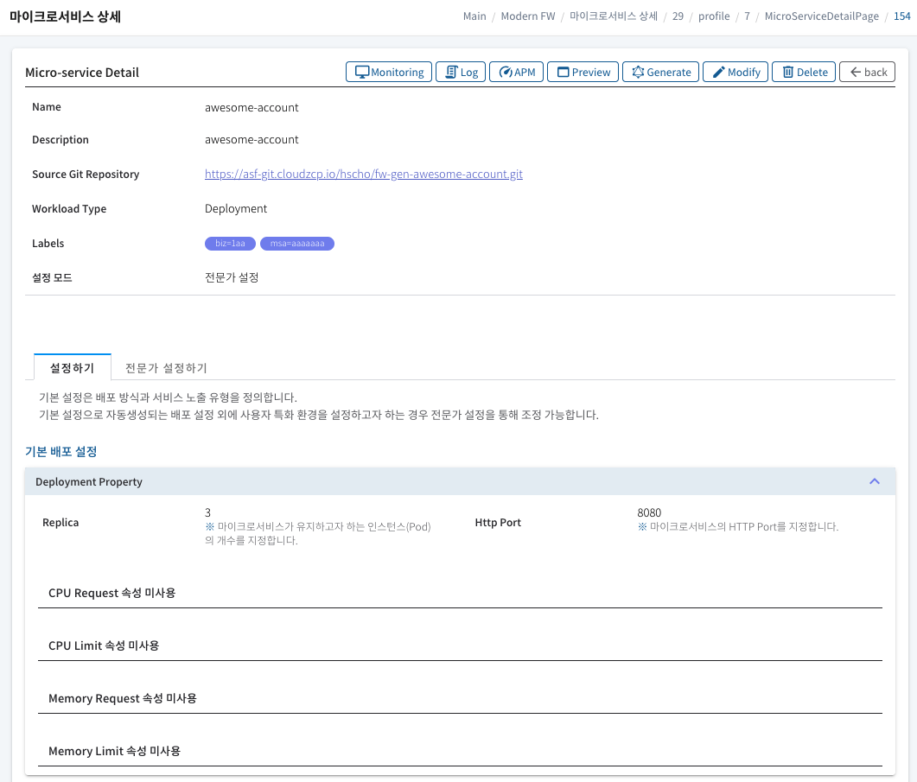
Application Modernization Framework 소개
마이크로서비스가 구현할 마이크로서비스 아키텍처 패턴 정보

Slide 18
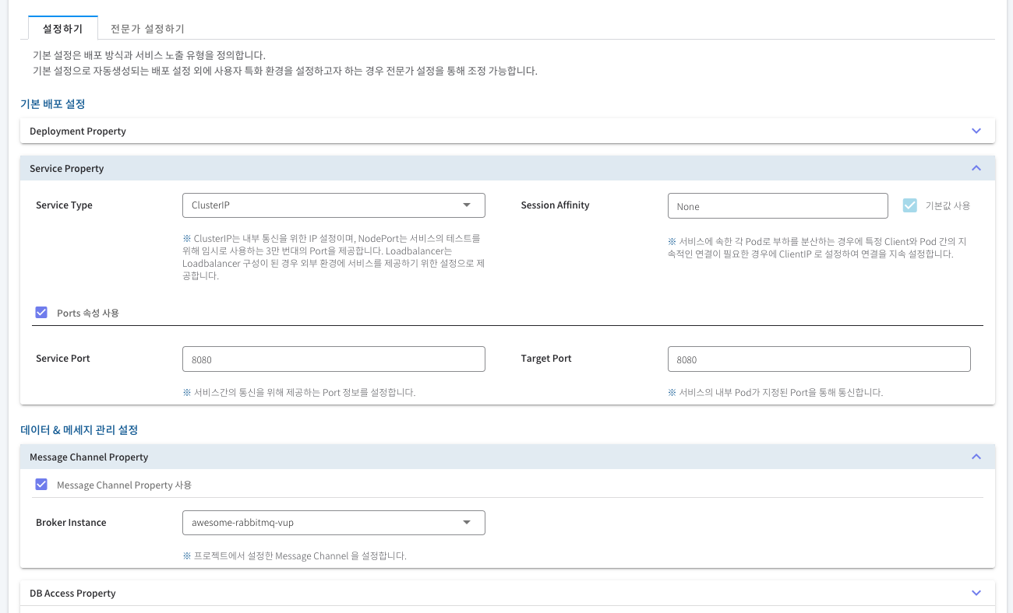
Application Modernization Framework 소개
마이크로서비스가 구현할 마이크로서비스 아키텍처 패턴 정의

Slide 19
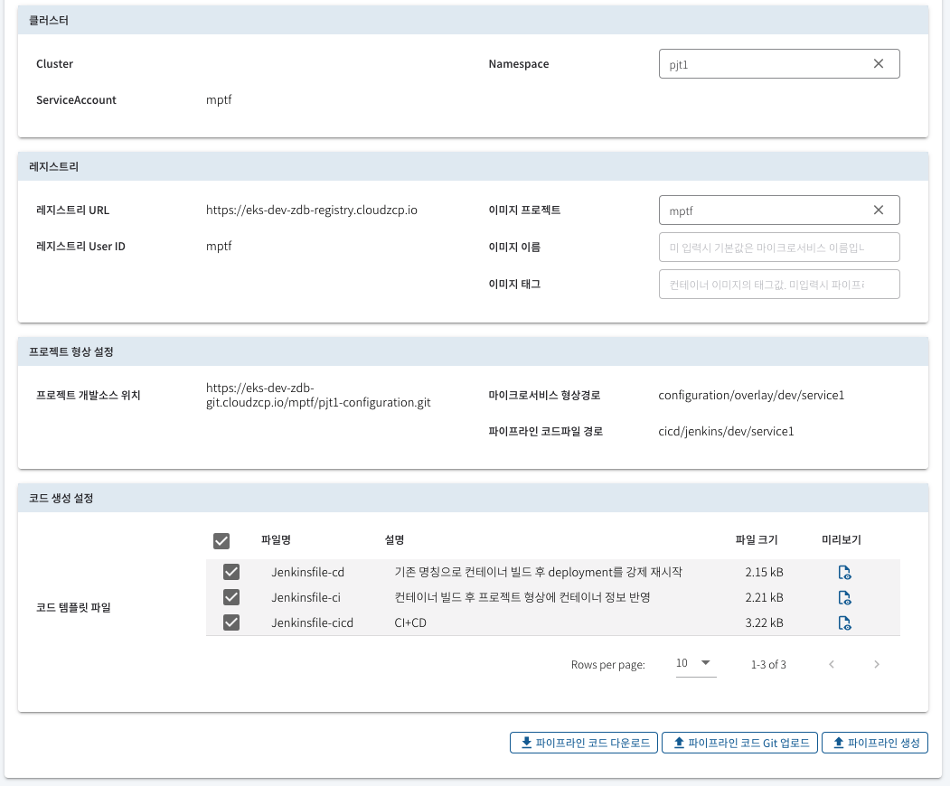
Application Modernization Framework 소개
마이크로서비스 배포를 위한 설정

Slide 20
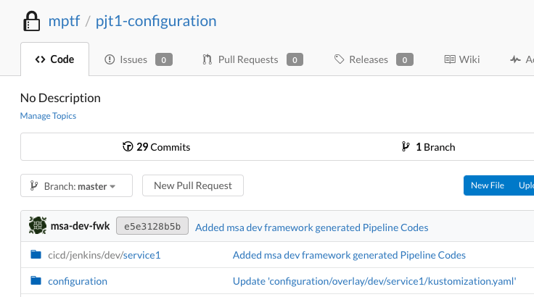
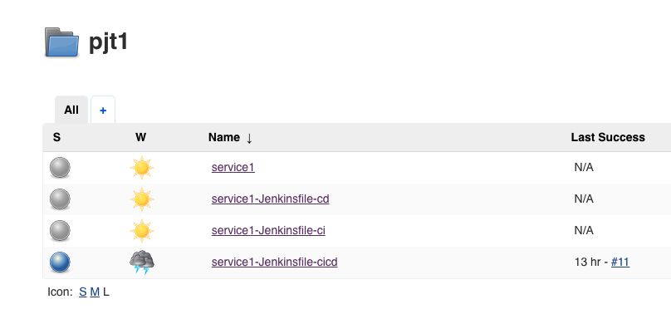
Application Modernization Framework 소개
자동 생성되는 형상정보 및 파이프라인

Slide 21
Application Modernization Factory
Contents
마이크로서비스 생성하기

Slide 22
마이크로서비스 생성하기
평가 기준
실습과정을 따라서 프로젝트 형상 생성에서부터 마이크로서비스 배포까지 모두 수행해야 함
교육용 네임스페이스에 배포된 마이크로서비스 pod/service 를 이용하여 평가
이전시간 사용한 edu001 ~ edu012 계정을 사용하여 factory-console.cloudzcp.io 및 기타 서비스 사용

Slide 23
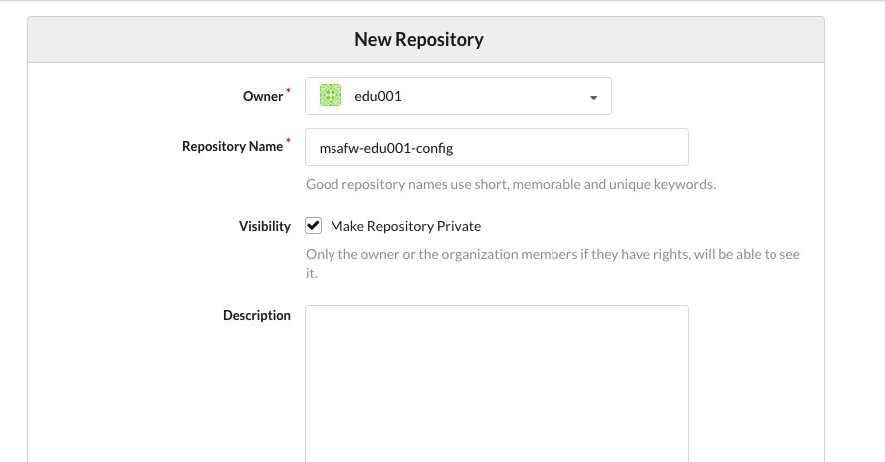
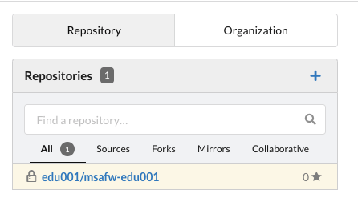
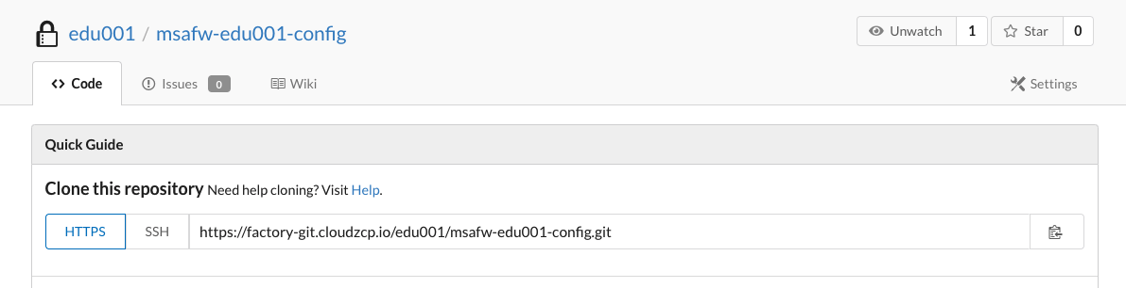
프로젝트 Git 준비 – 프로젝트 형상
factory-console.cloudzcp.io
DevOps → Code (factory-git.cloudzcp.io)
Repository 생성 (Private)
name : msafw-edu001-config ~ msafw-edu012-config
https://factory-git.cloudzcp.io/edu001/msafw-edu001-config.git

Slide 24
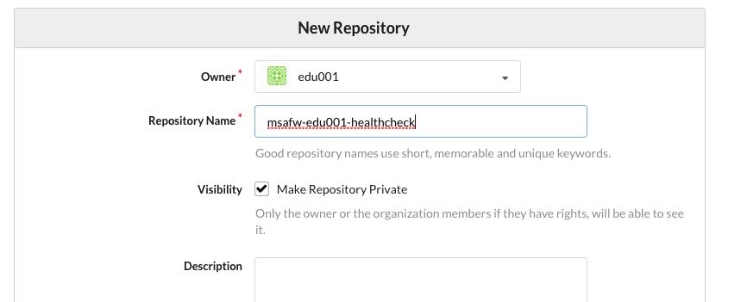
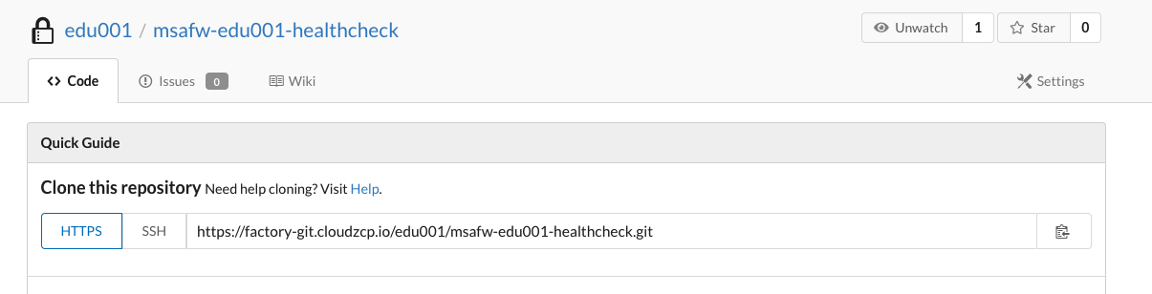
프로젝트 Git 준비 – 애플리케이션 소스코드
healthcheck-edu001
factory-console.cloudzcp.io
DevOps → Code (factory-git.cloudzcp.io)
Repository 생성 (Private)
name : healthcheck-edu001 ~ healthcheck-edu012
https://factory-git.cloudzcp.io/edu001/healthcheck-edu001.git
healthcheck-edu001
healthcheck-edu001.git

Slide 25
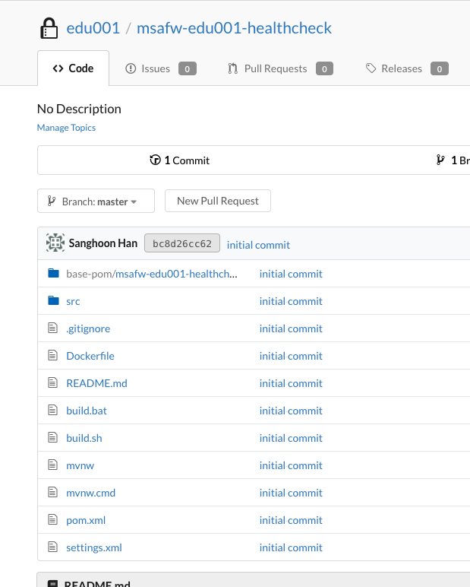
프로젝트 Git 준비 – 애플리케이션 소스코드
healthcheck-edu001
제공된 애플리케이션 소스코드 압축 해제
폴더명 변경 : base-pom/service1 → base-pom/healthcheck-edu001
파일수정
/base-pom/healthcheck-edu001/pom.xml
<artifactId>edu001</artifactId>
/pom.xml
<parent>
<artifactId>edu001</artifactId>
<relativePath>base-pom/healthcheck-edu001/</relativePath>
git add, commit & git push origin

Slide 26
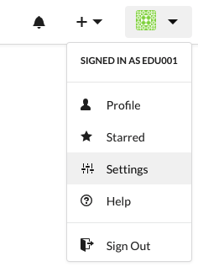
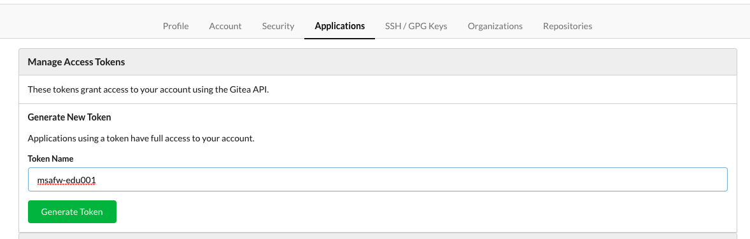
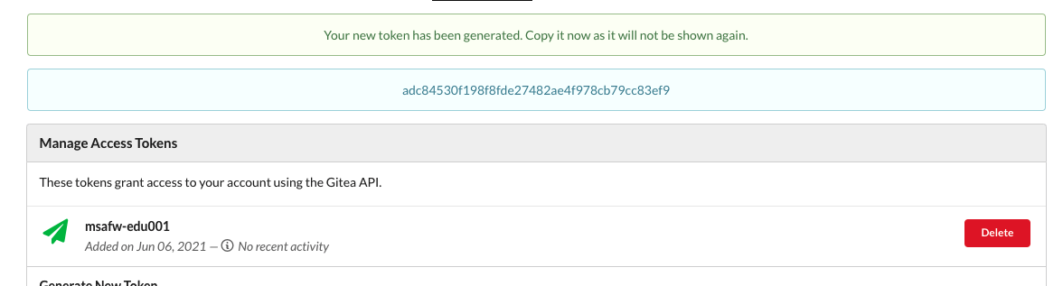
프로젝트 Git 준비 – Access Token
Git → 우상단 프로필버튼 → Settings → Applications
Generate New Token : msafw-edu001 ~ msafw-edu012
생성된 토큰을 복사, 잘 적어두기

Slide 27
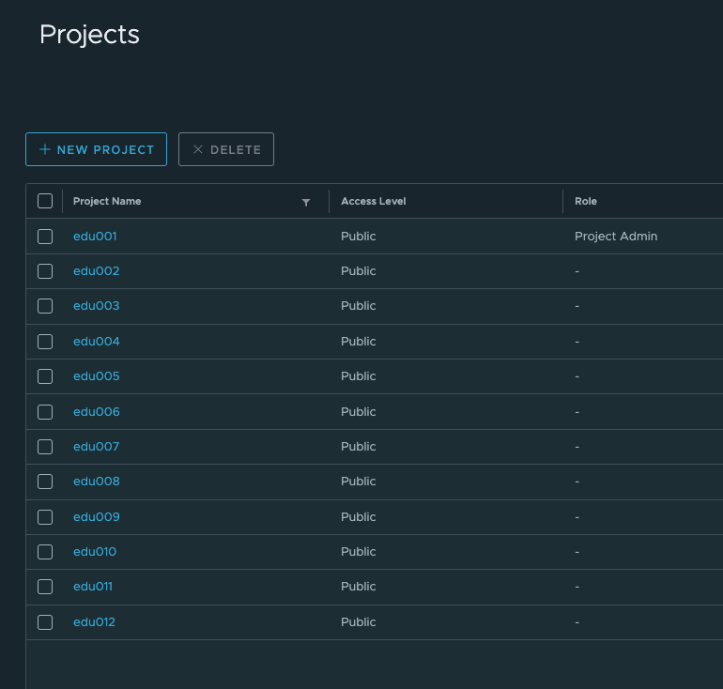
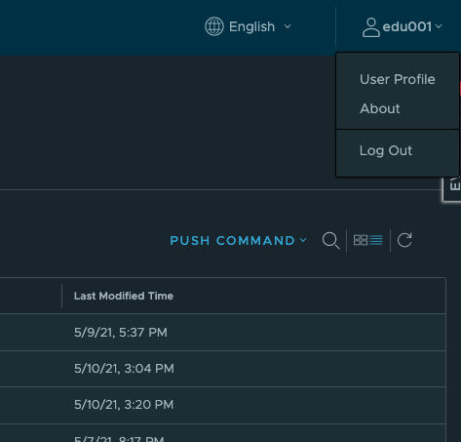
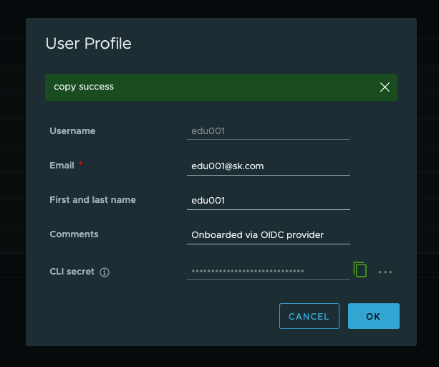
컨테이너 이미지 레지스트리 준비
Console → DevOps → Registry
우상단 계정명 → User Profile
CLI Secret의 복사버튼을 클릭하여 토큰을 복사, 잘 적어두기

Slide 28
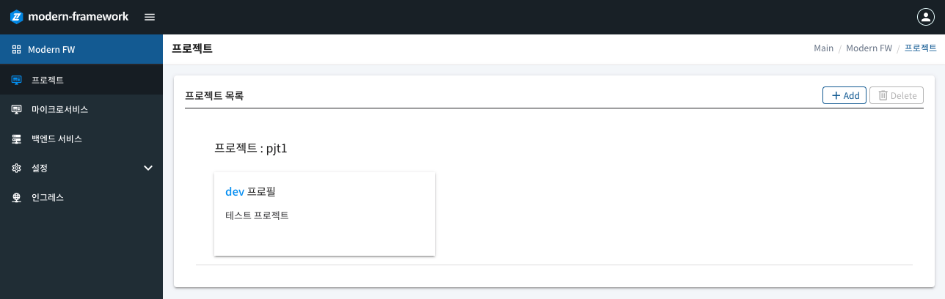
프로젝트 생성

Slide 29
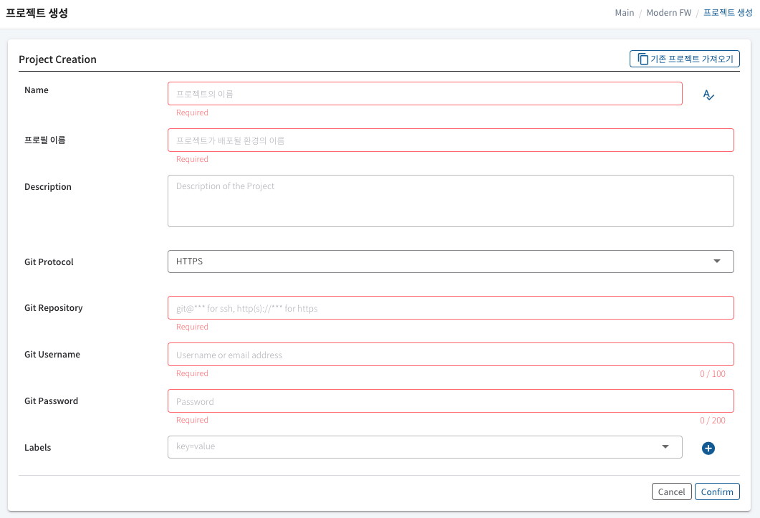
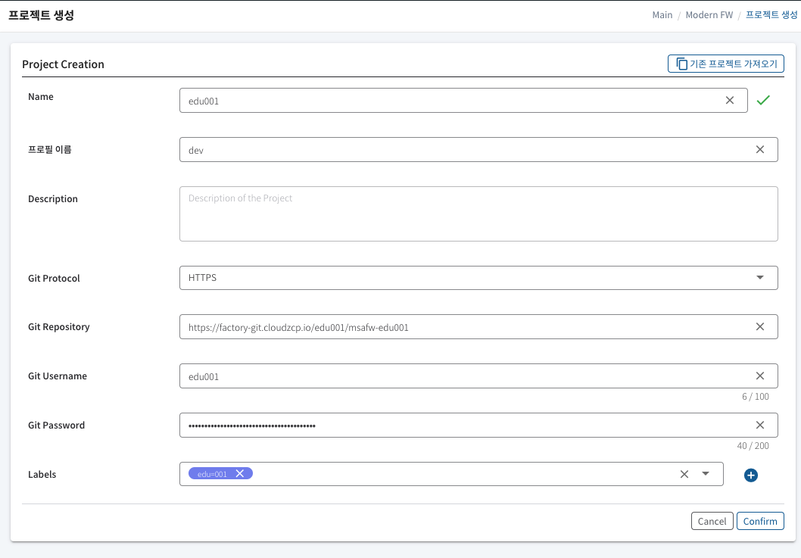
프로젝트 생성
Name : edu001~edu012 (교육용 프로젝트)
프로필 이름 : dev
Git Protocol : HTTPS
Git Repo : https://factory-git.cloudzcp.io/edu001/msafw-edu001-config.git
Git Username : org 에 소속된 git 사용자 이름
Git Password : org 에 소속된 git 사용자의 Access Token
Labels : edu=edu001 ~ edu=edu012

Slide 30
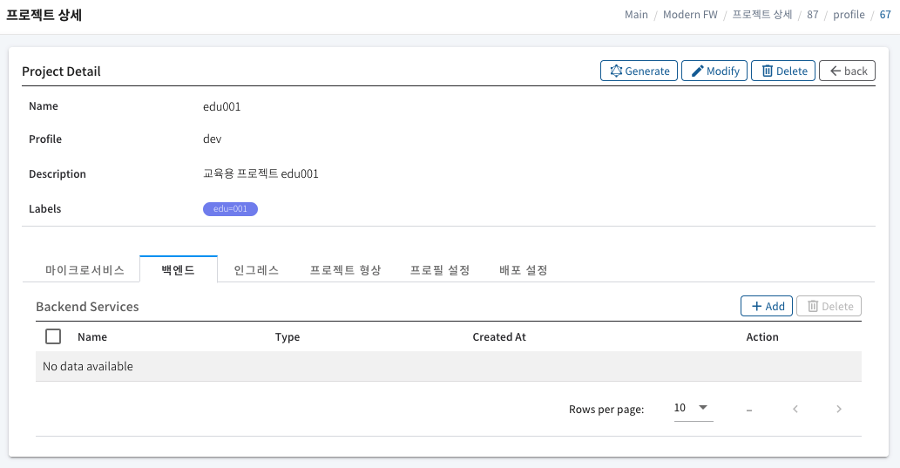
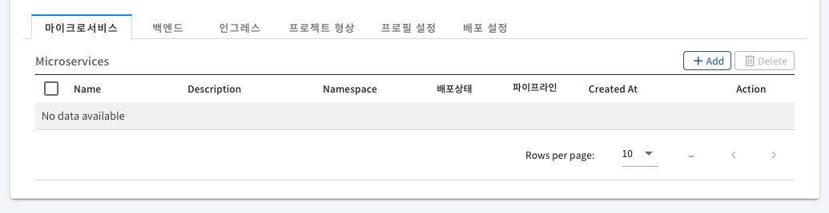
프로젝트 상세
1
2

Slide 31
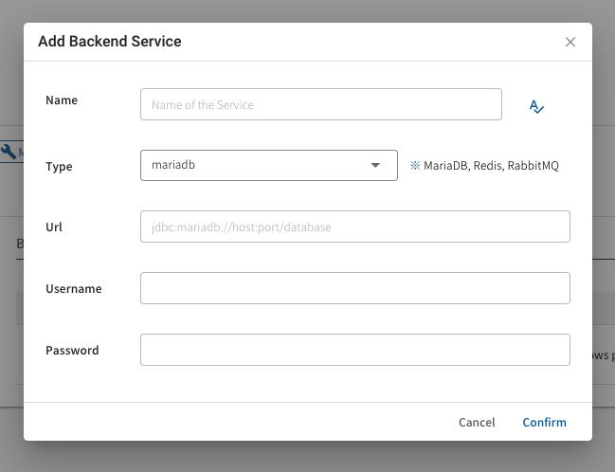
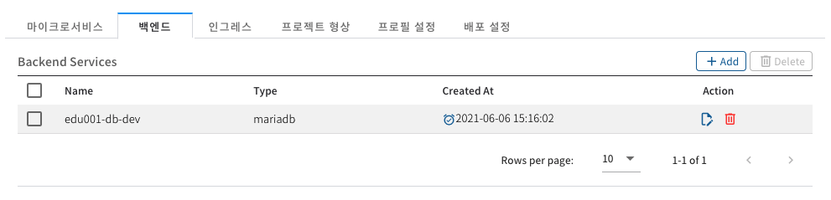
백엔드 서비스 생성
Name : edu001-db-dev ~ edu012-db-dev
Type : mariadb
Url : 제공된 DB jdbc string
Username : admin
Password : 제공된 ZDB credential

Slide 32
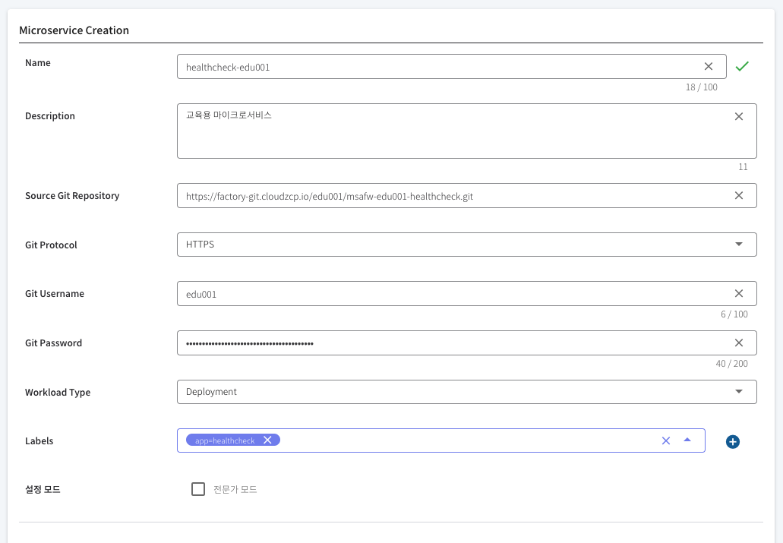
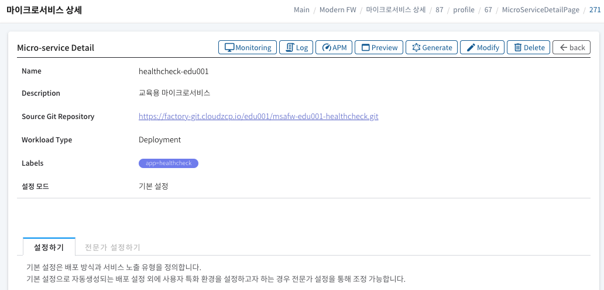
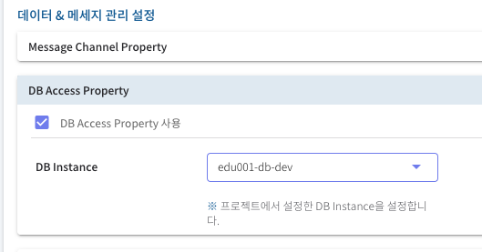
마이크로서비스 생성
name : healthcheck-edu001 ~ healthcheck-edu012
Source Git Repository
https://factory-git.cloudzcp.io/edu001/healthcheck-edu001.git
Git Protocol : HTTPS
Git Username : edu001 ~ edu012
Git Password : 복사해둔 Access Token
라벨 : app=healthcheck
Deployment Property → Replica 값을 1로 설정한다
설정하기에서 데이터메세지관리설정 → DB Access Property
사용 체크(DB 설정 확인 요망)
DB Instance에 앞서 생성한 백엔드 서비스 선택
edu001-db-dev ~ edu012-db-dev
그 외 세부 설정은 생략

Slide 33
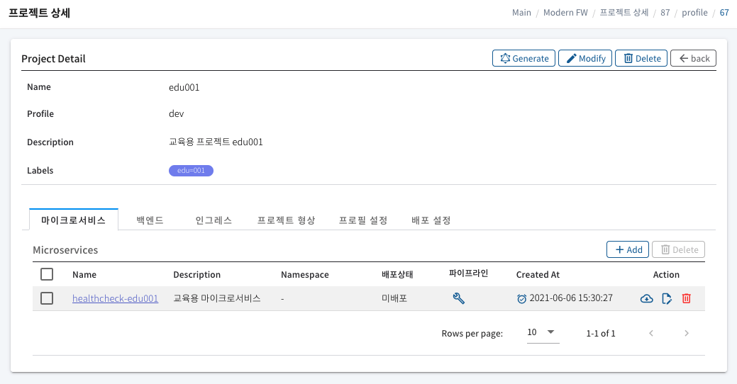
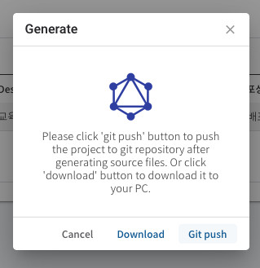
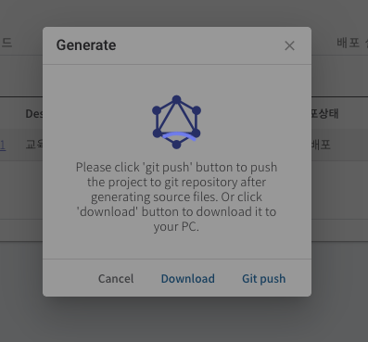
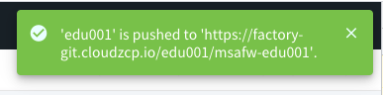
프로젝트 형상에 코드 배포
1
3
2
4

Slide 34
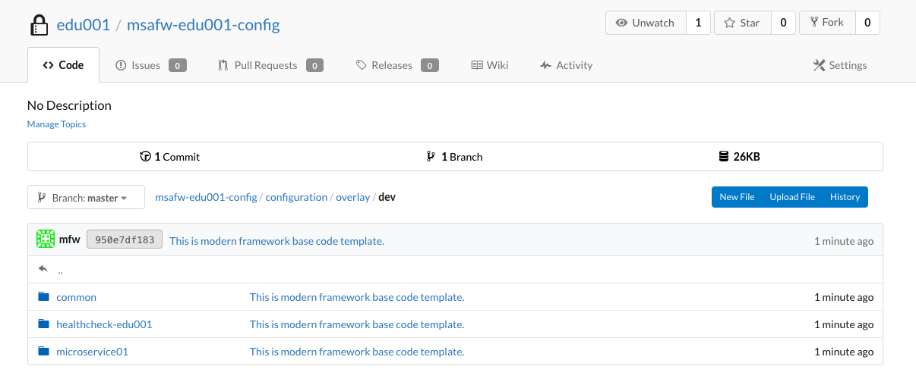
프로젝트 형상에 코드 배포

Slide 35
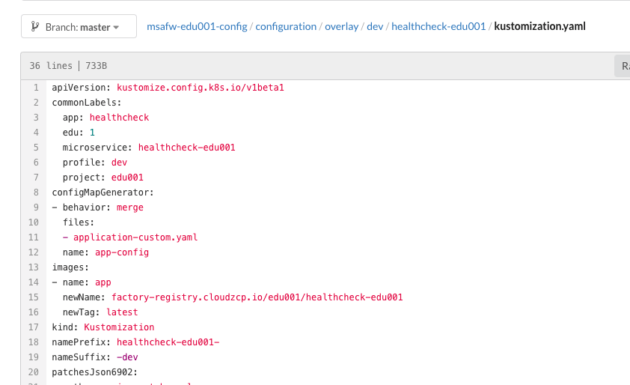
프로젝트 형상에 코드 배포
factory-registry.cloudzcp.io/edu001/healthcheck-edu001 에 컨테이너를 빌드해서 배포에 사용하면 됨

Slide 36
Application Modernization Factory
Contents
마이크로서비스 배포하기

Slide 37
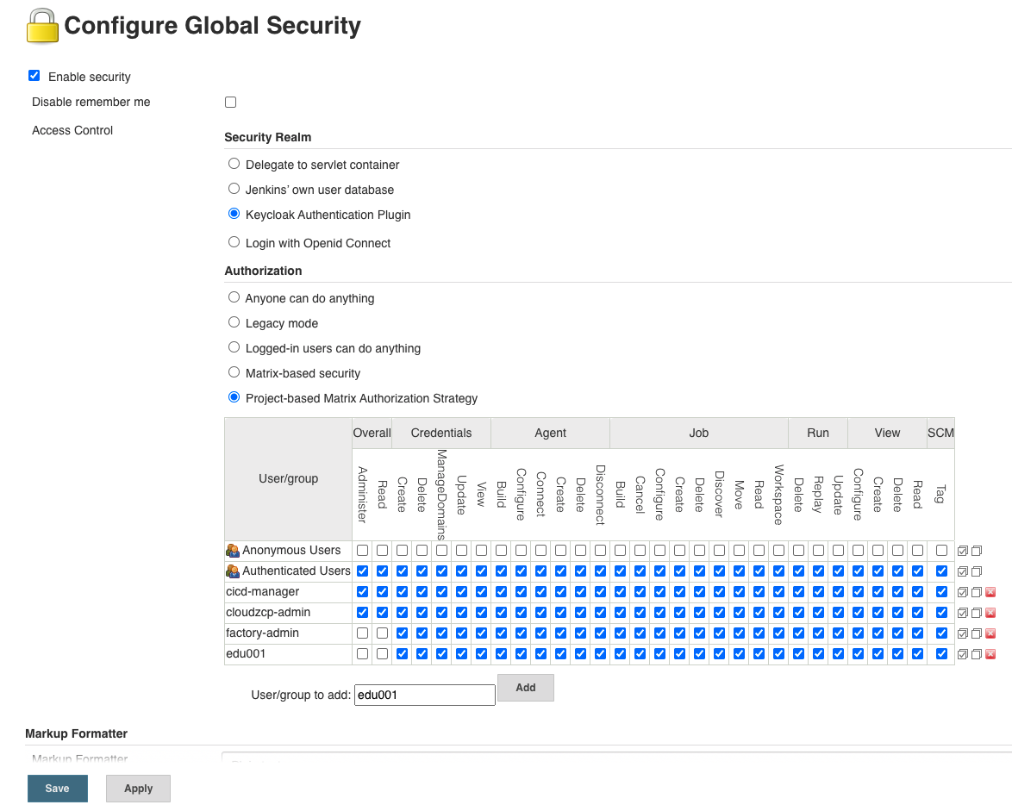
Jenkins 준비 – API 사용 권한
Console → DevOps → Pipeline
Manage Jenkins → Configure Global Security
Authorization → 사용자 추가 → Overall 빼고 권한 부여
Save

Slide 38
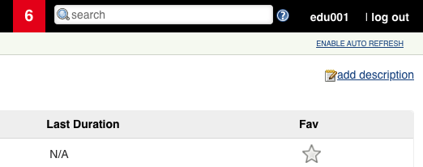
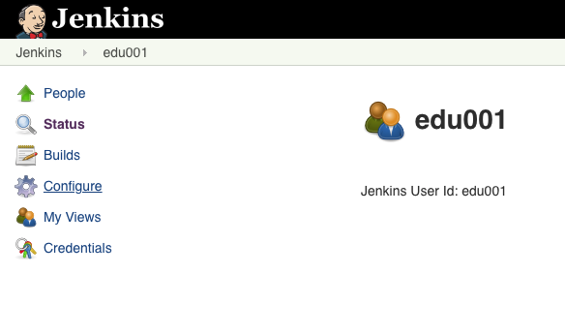
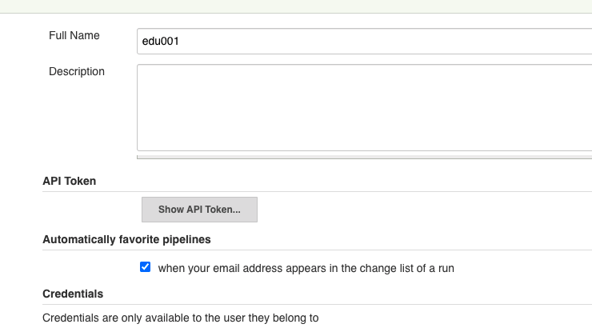
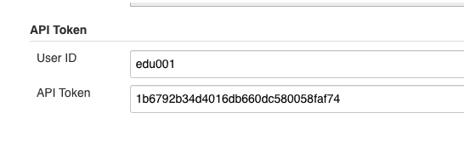
Jenkins 준비 – API 토큰 확인
Console → DevOps → Pipeline
우상단 사용자명 클릭
Configure
API Token → Show API Token
API Token값 복사, 잘 적어두기

Slide 39
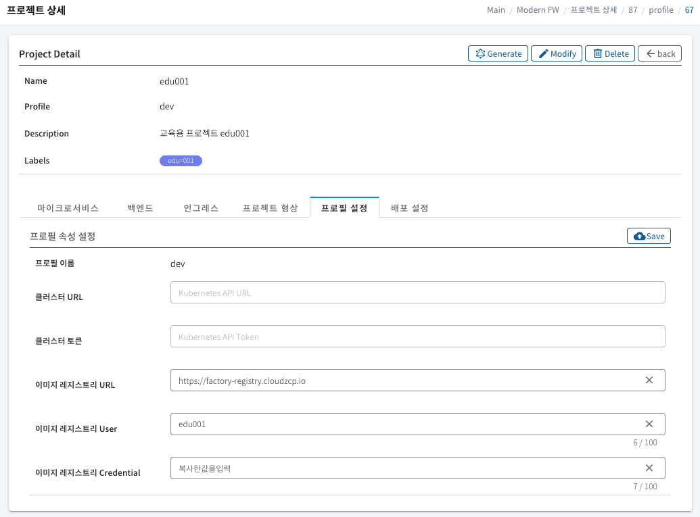
프로파일 설정 – 컨테이너 이미지 레지스트리 설정
레지스트리 URL : https://factory-registry.cloudzcp.io
BUG : 주소 뒤에 trailing slash ( / ) 입력 안하기
레지스트리 User : edu001 ~ edu012
레지스트리 Credential : harbor에서 복사해온 registry cli secret값
Save 버튼 클릭

Slide 40
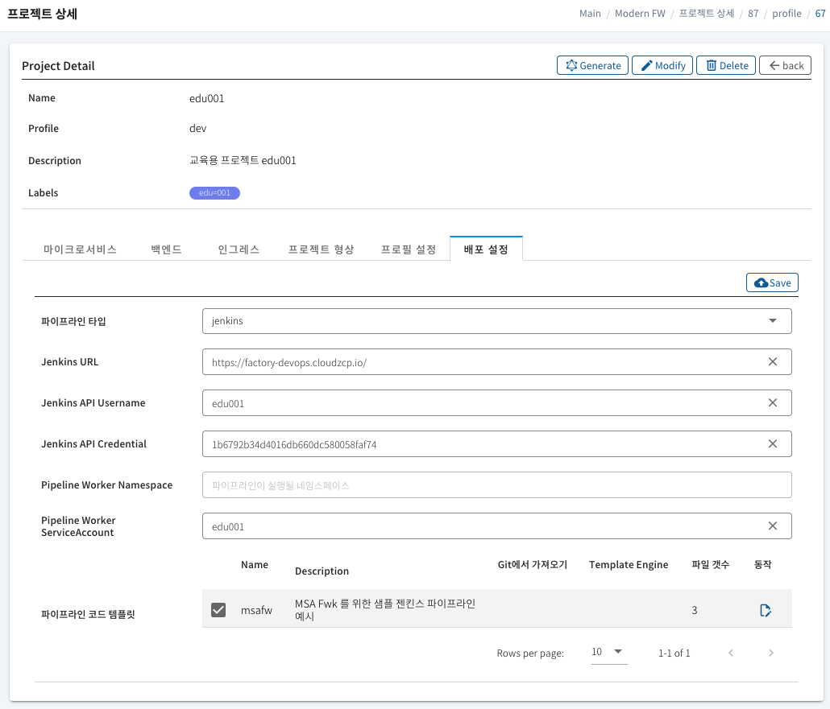
프로젝트 배포 공통 설정 – Jenkins 정보 입력
파이프라인 타입 : Jenkins
Jenkins URL : https://factory-devops.cloudzcp.io/
API Username : edu001 ~ edu012
API Credential : API Token값 복사한것
ServiceAccount : edu001 ~ edu012
파이프라인 코드 템플릿 : msafw 선택
Save 클릭

Slide 41
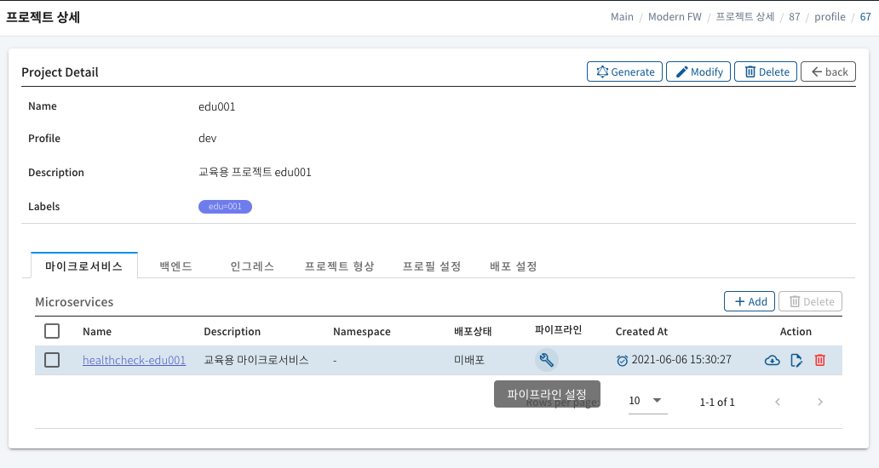
마이크로서비스 배포 파이프라인 설정

Slide 42
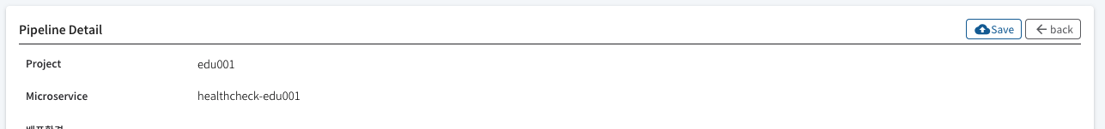

마이크로서비스 배포 파이프라인 설정
Namespace : edu001 ~ edu012
Jenkins 파이프라인이 배포될 폴더명과 동일하다.
이미지 프로젝트 : edu001 ~ edu012
factory-registry.cloudzcp.io/edu001/healthcheck-edu001 중간 빨간색 해당값을 입력하는것임
코드템플릿 파일 모두 선택
BUG : 체크박스 하나하나 개별 클릭으로 선택
Save 클릭

Slide 43




마이크로서비스 배포 파이프라인 코드 확인

Slide 44


마이크로서비스 배포 파이프라인 생성

Slide 45


마이크로서비스 배포 파이프라인 실행
최초 실행은 오래걸림…

Slide 46

마이크로서비스 배포 파이프라인 실행
msafw-edu001-config
msafw-edu001-config / readme.md
BUG : 프로젝트 형상 코드가 나중에 commit 되어 있어야 함. README.md 파일 생성/열어서 수정, 아무 값이나 변경하여 입력 후 commit

Slide 47
마이크로서비스 배포 파이프라인 실행 : 알려진 버그
빌드 안될땐 제공된 /pom.xml 을 다시 복사해서 groupId와 artifactId 값을 다시 입력
/base-pom/healthcheck-edu001/pom.xml
<artifactId>edu001</artifactId>
/pom.xml
<parent>
<artifactId>edu001</artifactId>
<relativePath>base-pom/healthcheck-edu001/</relativePath>
다음의 에러와 함께 빌드 실패시
ERROR: /var/jenkins_home/workspace/edu001/healthcheck-edu001-Jenkinsfile-cicd@script/cicd/jenkins/dev/healthcheck-edu001/Jenkinsfile-cicd not found
BUG : 프로젝트 형상 (git/edu000/msafw-edu001-config) 에 readme.md 파일 생성하고 내용 아무거나 입력/변경 후 웹상에서 바로 커밋
컨테이너 레지스트리 권한이 없다는 메세지가 출력되는 경우
factory-console → DevOps → Registry 접속하여 한번 진입하면 기존에 생성된 토큰이 재 활성화 되고, 이후엔 기존 토큰이 다시 사용가능해진다.

Slide 48

마이크로서비스 빌드 배포 완료

Slide 49

마이크로서비스 빌드 배포 완료
$ kubectl get all
NAME READY STATUS RESTARTS AGE
pod/healthcheck-edu001-app-dev-7f97b6c5d7-8mljz 1/1 Running 0 73s
pod/healthcheck-edu001-app-dev-7f97b6c5d7-jbzrz 1/1 Running 0 80s
NAME TYPE CLUSTER-IP EXTERNAL-IP PORT(S) AGE
service/healthcheck-edu001-app-dev ClusterIP 172.20.83.223 <none> 8080/TCP 90s
NAME READY UP-TO-DATE AVAILABLE AGE
deployment.apps/healthcheck-edu001-app-dev 2/2 2 2 90s
NAME DESIRED CURRENT READY AGE
replicaset.apps/healthcheck-edu001-app-dev-6f469d877f 0 0 0 90s
replicaset.apps/healthcheck-edu001-app-dev-7f97b6c5d7 2 2 2 80s
NAME REFERENCE TARGETS MINPODS MAXPODS REPLICAS AGE
horizontalpodautoscaler.autoscaling/bff-app Deployment/bff-app-v1-dev 30%/80% 1 5 1 29d
$ kubectl port-forward service/healthcheck-edu001-app-dev 38080:8080
Forwarding from 127.0.0.1:38080 -> 8080
Forwarding from [::1]:38080 -> 8080

Slide 50
Application Modernization Factory
Contents
과제 : 팩토리 프로젝트 구성하기

Slide 51

팩토리 프로젝트 구성하기
개발중인 프로젝트의 아우터 아키텍처를 구성하고, 배포까지 수행한다
AMF 과정에서 개발중인 마이크로서비스의 아우터 아키텍처를 구성한다.
팀 이름의 프로젝트를 생성한다
교육생 계정이 아닌 팩토리 프로젝트용 계정을 사용한다.
팀 git(factory-git.cloudzcp.io) 및 registry(factory-registry.cloudzcp.io) 에 올바른 organization 및 project가 구성되어야 한다.
git/registry의 인증정보를 활용하는 법을 알고 있다.
코드템플릿은 factory 용을 사용하여, 준비한 마이크로서비스가 바로 빌드될 수 있게 한다.
파이프라인 실행시 commit 순서에 따른 빌드실패 문제는 우선은 우회방법(프로젝트 형상 git에 임의의 commit 작성)을 적용

Slide 52
팩토리 프로젝트 구성하기 - 절차
Git Repository 준비
프로젝트 형상을 저장할 Repository를 준비한다(organization 사용)
애플리케이션 소스코드가 Git에 올라가 있는지 확인한다
BUG 대응, pom.xml 별도 저장
Git Access Token을 준비한다
Container Image Registry 준비
마이크로서비스 컨테이너를 올릴 Project를 생성한다(public)
CLI Secret을 준비한다
Jenkins Pipeline 준비
프로젝트 폴더(파이프라인에 설정하는 네임스페이스값과 동일한 값이 된다)가 존재하는지 확인한다.
API Token을 준비한다.

Slide 53
팩토리 프로젝트 구성하기 - 절차
MSA Dev Platform에 접속한다
프로젝트를 생성한다
마이크로서비스를 생성한다
프로젝트 상세 페이지에서 Git Push를 수행한다
프로젝트 프로파일설정(이미지 레지스트리), 배포설정(젠킨스)을 수행한다(실습 참고)
마이크로서비스 파이프라인 설정을 수행한다(실습 참고)
네임스페이스 == 클러스터 내 배포 위치 == 젠킨스 폴더이름
마이크로서비스 파이프라인 Jenkinsfile 내용을 검토한다
파이프라인 상세 페이지에서 파이프라인 Git Push를 수행한다
파이프라인 상세 페이지에서 파이프라인 생성을 수행한다
젠킨스 파이프라인이 생성되었는지 확인하고 파이프라인을 실행한다.
Kubernetes 배포를 확인한다.
ZCP Console에서 kube.conf를 다운받는다.
배포 대상 네임스페이스에 리소스가 올라가 있는지, 접속이 되는지 확인한다.

Slide 54
과제 평가 기준
조별로 평가를 수행합니다
MSA Dev Platform 상에 프로젝트를 구성하였다
MSA Dev Platform 상에 마이크로서비스를 구성하였다
프로젝트 형상 git 에 형상정보가 올라가있다.
프로젝트 형상 git 에 파이프라인 코드가 올라가 있다.
젠킨스 파이프라인이 생성되어 있고, 파이프라인을 실행하여 배포를 1회 성공하였다.
가동중인 마이크로서비스를 kubectl port-forward 를 이용하여 확인하였다.

Slide 55
이후…
형상정보 및 파이프라인 설정 정보를 가지고 이후 개발을 수행한다.
MSA Dev Platform은 현재 베타로, 프로젝트 형상 및 파이프라인 생성 이후 사용을 아직 보장하지 못함.
MSA Dev Platform 기반으로 애플리케이션이 개발되지 않아서 형상 수행시 애플리케이션 소스코드의 pom.xml 파일이 바뀌는 상황이 발생할 수 있습니다.
마이크로서비스간 호출은 배포된 Service(Kubernetes 리소스)의 이름을 이용해서 바로 호출한다.
service/amfpjt-member-app-dev 가 8080포트를 오픈하고 있었다면 타 서비스에서는 http://amfpjt-member-app-dev:8080 형태로 호출하면 클러스터 내에서 마이크로서비스간 호출이 수행된다.

Slide 56
Q&A

Slide 57
XXXXXX
XXXXXXXXXXXXXXXXXXXXXXXX

Slide 58
XXXXXX
XXXXXX
XXXXXXXXXXXXXXXXXXXX
1
XXXXXXXXXXXXXXXXXXXXXXXXXXXXXXXXXXXXXXXXXXXXXXXXXXXXXXXXXXXXXXXXXX
2
XXXXXXXXXXXXXXXXXXXXXXXXXXXXXXXXXXXXXXXXXXXXXXXXXXXXXXXXXXXXXXXXXX

Slide 59
XXXXXX
XXXXXX
XXXXXX
XXXXXXXXXXXXXXXX
XXXXXXXXXXXXXXXX
XXXXXXXXXXXXXXXX
XXXXXXXXXXXXXXXXXXXXXXXX
XXXXXXXXXXXXXXXXXXXXXXXX
XXXXXXXXXXXXXXXXXXXXXXXX

Slide 60
XXXX
XXXX
XXXX

Slide 61
XXXXXX
XXXXXXXX
XXXXXXXXXXXXXXXX
XXXXXXXXXXXXXXXXXXXXXXXX

Slide 62
XXXX
XXXXXXXXXXXXXXXXXXXXXX XXXXXXXXXXXXXXXXXXXXXXX
XXXXXXXXXXXXXXXXXXXXXX XXXXXXXXXXXXXXXXXXXXXXX
XXXXXXXX
XXXXXXXX
XXXX
XXXXXXXXXXXXXXXXXXXXXXX XXXXXXXXX
XXXXXXXXXXXXXXXXXXXXXXXXXXXXXX
XXXXXXXXXXXXXXXXXXXXXXXX
XXXXXXXXXXXXXXXXXXXXXXXXXXXXX
XXXX
XXXX

